Slide 1

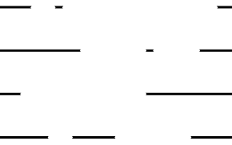


MAKING TIC TAC TOE GAMES USING C++

Slide 2


KELOMPOK BERMAIN
HARIYADI
183
NADYA RAHMA QONITA
205
SALMA DWI PUTRI
192
IMAM ASH SHIDQI 213
FIRDAN HAERUDIN AKBAR
195

Slide 3
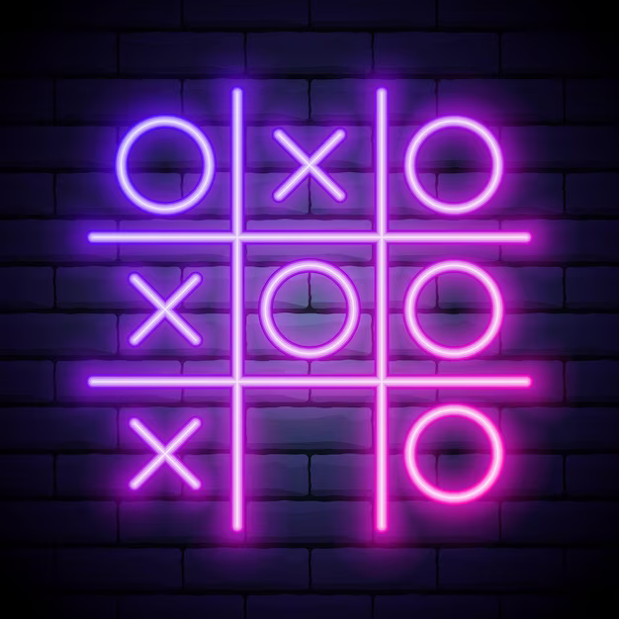

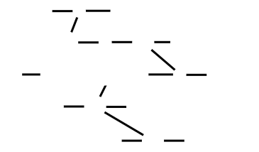
BASIC GAME RULES
01
Permainan klasik yang dimainkan dalam kotak 3x3.
03
Tujuannya untuk mendapatkan tiga nilai berturut-turut, baik secara horizontal, vertikal, atau diagonal
02
Melibatkan dua pemain, X dan O, yang bergiliran menandai ruang di grid
04
Jika semua ruang terisi tanpa pemenang, permainannya seri.

Slide 4
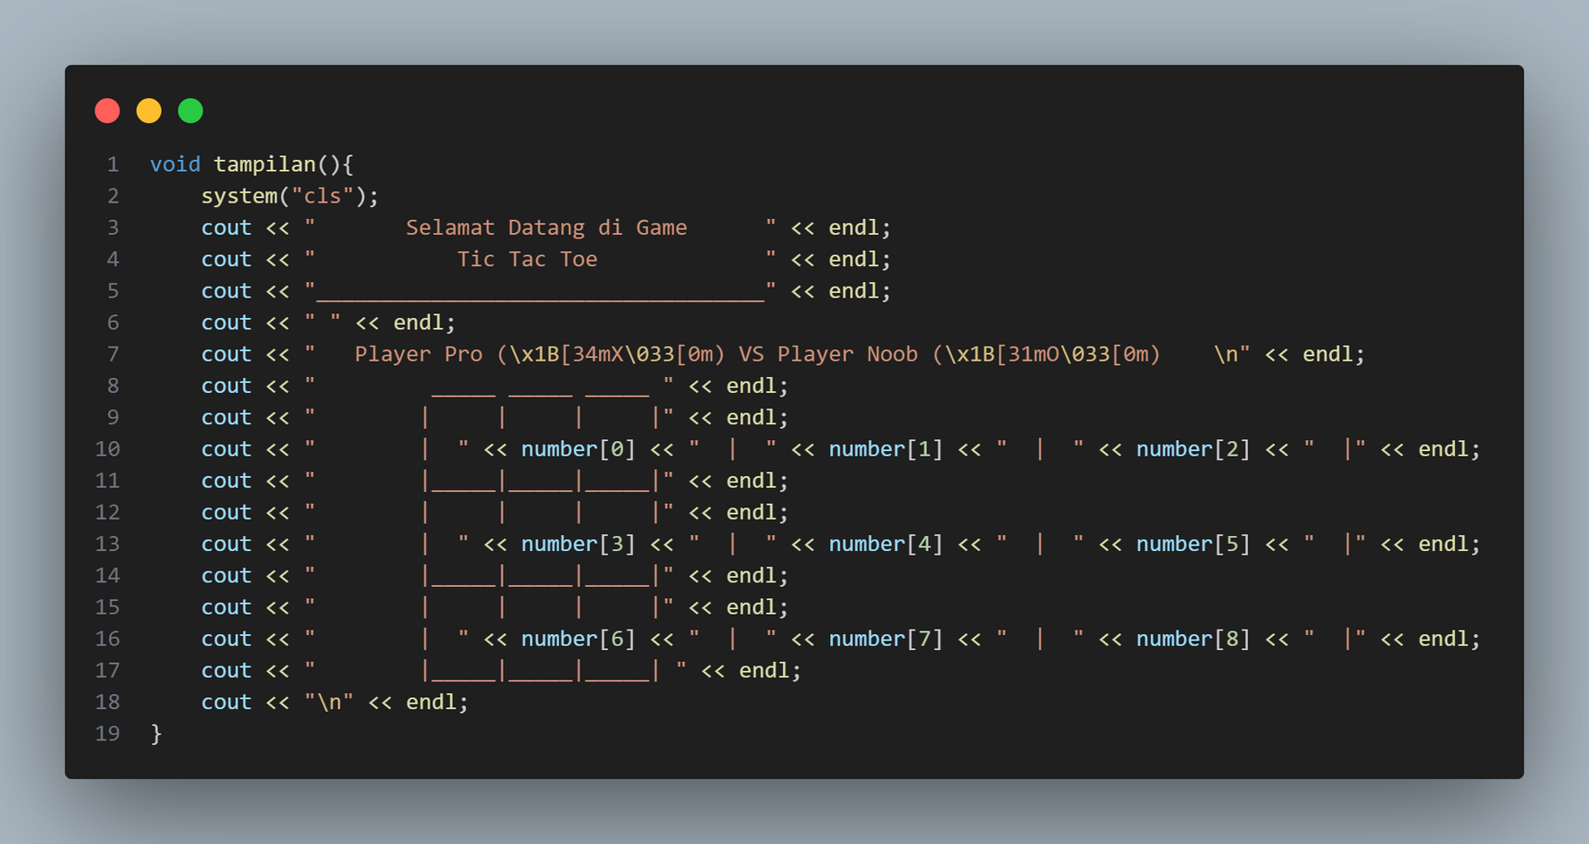
MEMBUAT PAPAN TAMPILAN GAME

Slide 5



IMPLEMENTING THE GAME LOGIC

Slide 6
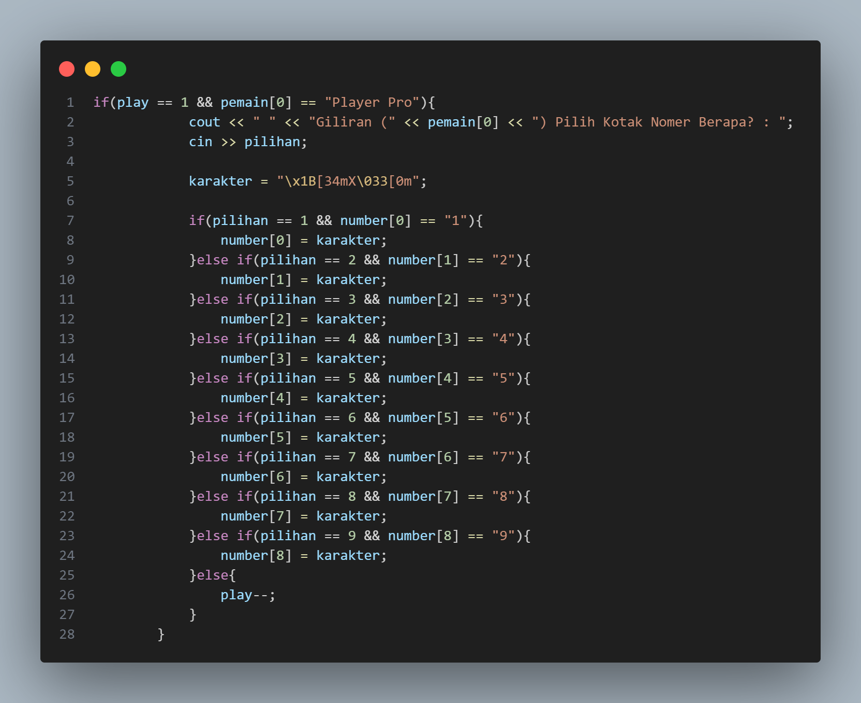
01
UNTUK MENERAPKAN LOGIKA PERMAINAN, KITA PERLU MENGKODEKAN GILIRAN PEMAIN, MEMASTIKAN BAHWA SETIAP PEMAIN MENGAMBIL GILIRAN SECARA BERURUTAN.

Slide 7
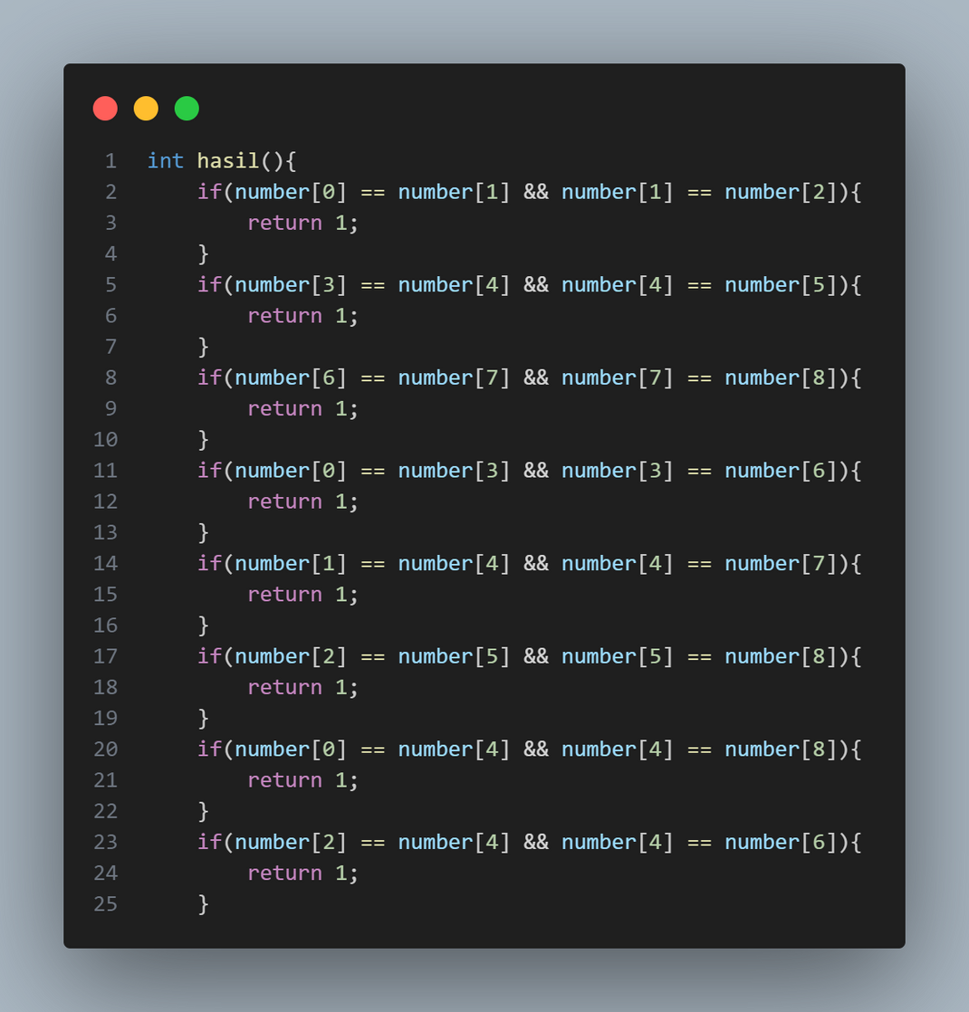
02
KITA JUGA PERLU MENGKODEKAN KONDISI KEMENANGAN, SEPERTI MEMERIKSA SEBARIS SIMBOL YANG COCOK DI PAPAN.

Slide 8

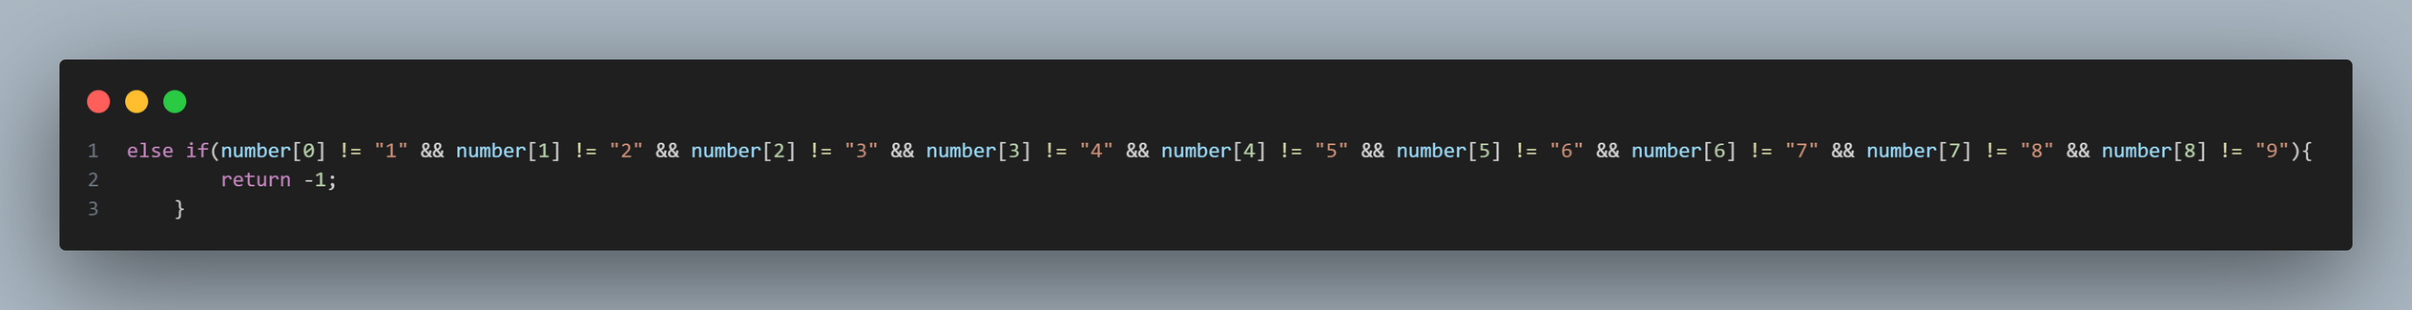

03
SELAIN ITU, KITA HARUS MEMBUAT KODE UNTUK SKENARIO PERMAINAN SERI, DI MANA TIDAK ADA KEMUNGKINAN GERAKAN TERSISA DI PAPAN
04
Dengan mengkodekan komponen logika ini, kita dapat menciptakan pengalaman bermain game yang fungsional dan menyenangkan.​

Slide 9


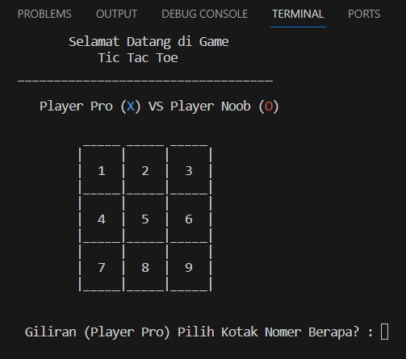
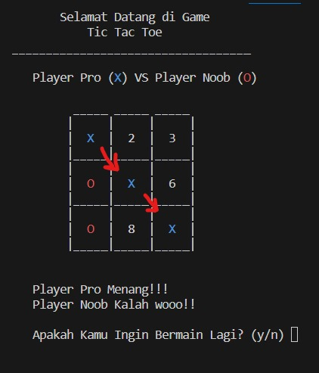

HASIL OUTPUT
01
02

Slide 10
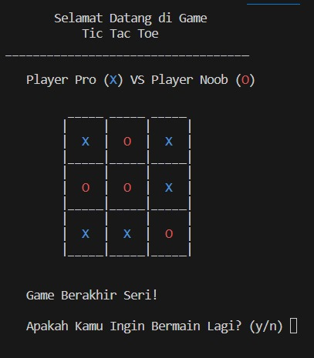
HASIL OUTPUT
03

Slide 11


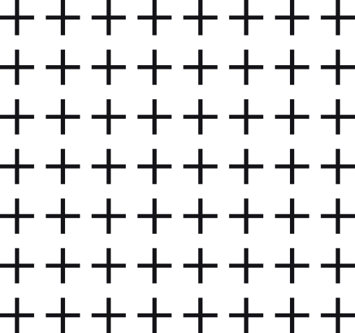
CONCLUSION AND NEXT STEPS
● Sebagai kesimpulan, presentasi ini telah menyoroti poin-poin penting dari topik tersebut dan memberikan wawasan yang berharga.
●Selain itu, mengikuti perkembangan tren industri terkini dan membangun jaringan dengan para ahli di bidangnya dapat meningkatkan pengetahuan secara signifikan.
● Secara keseluruhan, presentasi ini berfungsi sebagai landasan untuk pemahaman yang lebih mendalam dan mendorong pembelajaran berkelanjutan.

Slide 12


class Happiness {
stress: null
love: INT_MAX
gratitude: INT_MAX
}

Slide 13

TERIMAKASIH !
Hope you enjoy it!

